Slide 1
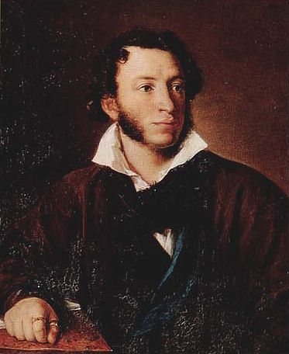
Жизнь и творчество Александра Сергеевича Пушкина
Выполнила учитель
начальных классов
Гладышенко Галина
Владимировна
МБОУ «Лицей»
р.п. Степное

Slide 2
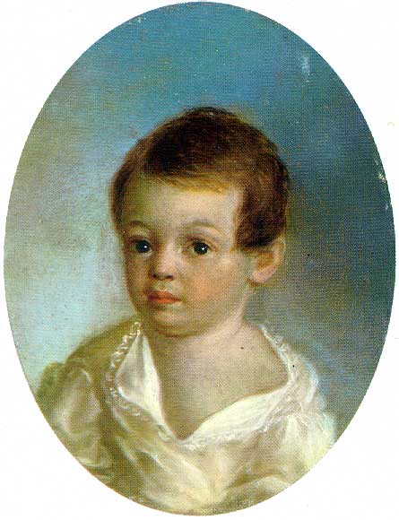
Рождение
Александр Сергеевич Пушкин родился в Москве
26 мая (6 июня) 1799 года
в дворянской помещичьей семье
В день праздника Вознесения.

Slide 3
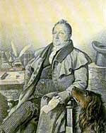
Отец, Сергей Львович Пушкин (1770-1838г.)
В 1796г. капитан-поручик лейб-гвардейского Егерского полка, с 1800г. - в Комиссариатском штате в Москве, в 1811г. - военный советник, в 1824г. - начальник Комиссариатской комиссии резервной армиии в Варшаве, с 1817г. в отставке, статский советник. Сергей Львович был тесно связан с литературными кругами, знаком с Д.И. Фонвизиным, К.Н. Батюшковым, П.А. Вяземским, В.А. Жуковским, Н.М. Карамзиным и многими другими литераторами. Пушкин-отец писал стихи и даже целые поэмы, оставил краткие воспоминания о сыне.

Slide 4
Жена, Наталья Николаевна Пушкина (1812-1863г.)
Урожденная Гончарова, вышла замуж за А.С. Пушкина в 1831г. Между супругами с самого начала сложились сердечные и дружеские отношения. К концу 1831г. Наталья Николаевна знакомится с Дантесом. При всей сдержанности в ее поведении с Дантесом, в светских кругах стала распространяться сплетня о ее, якобы, неверности мужу. Это послужило поводом к дуэли и смерти поэта.

Slide 5
Мать, Надежда Осиповна Пушкина
(1775-1836г.) , была внучкой Ибрагима Ганнибала – «арапа Петра Великого»

Slide 6
Детство
Маленького Сашу растила НЯНЯ АРИНА РОДИОНОВНА ЯКОВЛЕВА, которая была неграмотной, но знала много и говорила складно.
Именно у своей няни Пушкин получил первые уроки литературного мастерства.
После он напишет:
Но я плоды своих мечтаний
И гармонических затей
Читаю только старой няне,
Подруге юности моей.
Няня Арина Родионовна

Slide 7
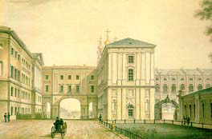
Лицейские годы
В 12 лет, получив зачатки
домашнего образования и
воспитания, Александр
был отвезен учиться в новое,
только что открывшееся
19октября 1811 г. учебное
заведение- Царскосельский лицей
под Петербургом, место, где
располагалась летняя резиденция
русских императоров.
19 октября 1811 г. Пушкин
в числе 30 воспитанников был принят в этот лицей,
где преподавателями были самые
передовые светила науки и
педагогики того времени.
А. С. Пушкин - лицеист

Slide 8
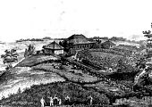
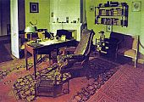
В Михайловском
После тяжелой болезни Пушкин приезжал в имение матери село Михайловское Псковской губернии. В первые годы по окончании Лицея им были написаны стихотворения "Деревня", "Домовому", "Чаадаеву", ода "Вольность", поэма "Руслан и Людмила".

Slide 9
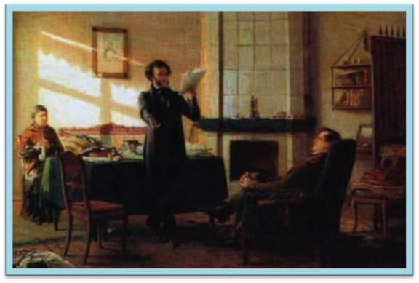
Известность и слава Пушкина
Ещё в лицее в 1814 году стало известно имя А.Пушкина после опубликования в журнале «Вестник Европы» его стихотворения
«К другу стихотворцу».
В 1820 году в печати появилась поэма «Руслан и Людмила», которая принесла славу поэту.

Slide 10
Южная ссылка (1820-1824 гг.)
Молодой поэт, не зная осторожности и страха, сочиняет и распространяет свои свободолюбивые стихи.
Александр I хотел за это сослать Пушкина в Сибирь или на Соловки.
Друзья Пушкина – Карамзин и Жуковский- добиваются смягчения приговора. Пушкина отправляют служить на юг России.
В этот период Пушкиным созданы великолепные образцы романтической и политической лирики:
“Погасло дневное светило”, поэмы “Кавказский пленник”, “Бахчисарайский фонтан”, “Братья-разбойники”, “Песнь о вещем Олеге” и начинает роман «Евгений Онегин».

Slide 11
Возвращение в Москву
3 сентября внезапно прибыл курьер и
передал поэту приказ немедленно явиться в
Псков. Губернатор отправил Пушкина в
Москву, где короновался на царство Николай I,
который отзывался о поэте, как одном из
«умнейших людей России».
8 сентября 1826 года Пушкин вернулся на свою
родину после долгих лет ссылки и скитаний.
А в мае 1827 году поэт получил разрешение
жить в Петербурге.
Пушкин был на свободе, среди друзей, он был
на вершине славы.
Эти годы – расцвет пушкинского творчества.
Созданы многие из его лирических шедевров –
философские размышления о жизни и смерти,
о вдохновении, о назначении поэта,
возвышенные и страстные любовные
признания: “Я вас любил…”, “На холмах
Грузии лежит ночная мгла…”, “Арион”, “Поэт”,
“Анчар” и другие.

Slide 12
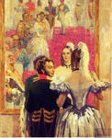
Зимой 1829 года на одном из московском балу Пушкин познакомился с Натальей Николаевной Гончаровой.
Ей было тогда 16 лет. Её необыкновенная красота, юность взволновали поэта.
Весной 1829 года Александр Сергеевич сделал первое предложение.
Только с 4 раза предложение Пушкина было принято, и 6 мая 1830 года состоялась помолвка.

Slide 13
Невиданный взлёт пушкинского гения
Получив согласие на брак с
Н.Гончаровой, летом 1830 года
Александр Сергеевич отправился
в нижегородское имение своих
родных - Болдино, чтобы привести
в порядок хозяйственные дела.
В Болдино, из-за эпидемии холеры,
он вынужден пробыть целых три
месяца.
Здесь Пушкин закончил роман
“Евгений Онегин”, “Повести
Белкина”, “Маленькие трагедии”,
“Сказку о попе и работнике его
Балде”, 30 стихотворений.

Slide 14
В Петербурге (1831 – 1833 гг.)
В начале декабря Пушкин возвращается из Болдино в
Москву, а 18 февраля в церкви Большого Вознесенья у Никитских ворот состоялось венчание его с Натальей Николаевной Гончаровой.
Вскоре вместе с женой Пушкин переехал в Петербург.
Поэт полон поэтических замыслов
и свершений. Особое место в творчестве занимает историческая тема (“История Пугачёва”,
“Капитанская дочка”).
Были написаны “Пиковая дама”, “Дубровский”, “Медный всадник”.

Slide 15
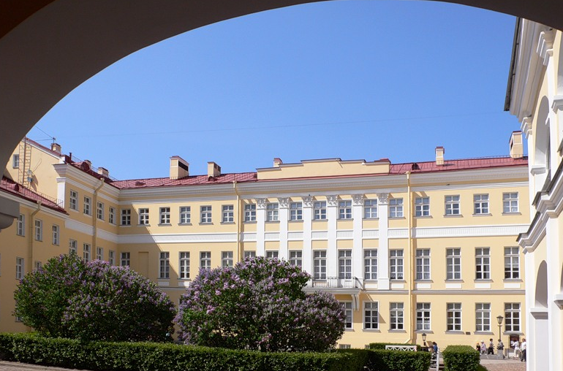
Дом семьи А. С. Пушкина
на берегу реки Мойки
в Санкт-Петербурге

Slide 16
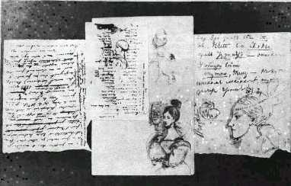
Последние годы жизни (1834 – 1837 гг.)
Последние годы жизни Пушкина
– годы напряжённой работы и
высоких замыслов, отмечены
враждебностью окружающего
его общества, литературным
одиночеством, материальными
трудностями.
Но именно в эти годы появились многие произведения, такие как
стихотворения “Вновь я
посетил…” и “Я памятник себе
воздвиг нерукотворный…”

Slide 17
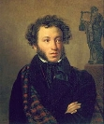
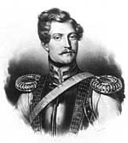
Вызов
В ноябре 1836 года
Александр Сергеевич
получает от Дантеса
по почте письмо,
содержание которого
оскорбляет его и честь
его жены.
Пушкин вызывает
Дантеса на дуэль.

Slide 18
27 января 1837 года, в 5-м часу вечера, на
Чёрной речке в предместье Петербурга
состоялась роковая дуэль А. С. Пушкина
с Дантесом, на которой Пушкин был
смертельно ранен в живот. Прожив два дня,
в страшных мучениях, Пушкин умер
29 января (ныне 10 февраля) 1937 года.

Slide 19
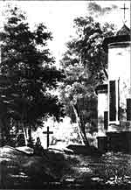
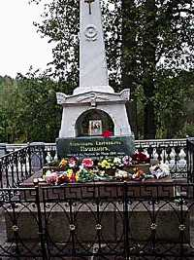
А. С. Пушкин похоронен в Святогорском монастыре, в Псковской области
Могила А. С. Пушкина после смерти поэта
Могила А. С. Пушкина в наше время

Slide 20
Спасибо за внимание!

